Slide 2
Plan de Acción para la Intervención Integral del Centro Histórico del Distrito Metropolitano de Quito

Slide 4
ANTECEDENTES
1978: Declaración de CHQ como Patrimonio Cultural de la Humanidad. En función de lo dispuesto en el Art. 5 sobre la autonomía y el Art. 84 del COOTAD, el GAD del MDMQ debe realizar acciones de coordinación para la preservación de la seguridad en la ciudad en coordinación con otros
La SGSG en el marco de lo dispuesto en el art. 226 de la Constitución, actúa en coordinación con las entidades municipales de Patronato San José, Secretaría Inclusión Social, Secretaría de Salud, Secretaría de Educación, Cuerpo de Agentes de Control Metropolitano de Quito, Agencia Metropolitano de Control e instituciones de seguridad pública.

Slide 5
ANTECEDENTES
La Secretaría de General de Seguridad y Gobernabilidad, como ente responsable en el ámbito de la seguridad y convivencia ciudadana el Código Municipal, en su artículo 3741 dispone como funciones las siguientes:
a. Definir las políticas de seguridad y convivencia ciudadanas y ponerlas a consideración del Concejo Metropolitano de Quito; d. Dirigir las acciones de prevención, control y contingencia en materia de seguridad ciudadana;
e. Asesorar al Alcalde Metropolitano en temas de seguridad y convivencia ciudadanas;
h. Evaluar los resultados de las políticas, planes, programas y proyectos de seguridad ciudadana y proponer sus correctivos.

Slide 6
ANTECEDENTES
El COESCOP define las funciones otorgadas al CACMQ, en su art. 269, los Agentes de Control Municipal o Metropolitano, tendrán las siguientes funciones: 2. Ejecutar las órdenes de la autoridad competente para controlar el uso del espacio público; (...) 7. Apoyar a los organismos competentes en el proceso de acogida a personas en situación de vulnerabilidad extrema; 8. Controlar el ordenamiento y limpieza de los mercados y centros de abasto.
Las actividades comerciales o mal uso del espacio público, sin la respectiva autorización municipal, constituyen una infracción administrativa sancionada con multa o jornadas de trabajo comunitario conforme lo establece Código Municipal para el Distrito Metropolitano de Quito (Art. 1287 o 3003.5 del Código Municipal para el Distrito Metropolitano de Quito).

Slide 7
DESARROLLO
El 7 de octubre de 2021, se realizó en la sala de reuniones del COE Metropolitano la presentación de los Planes de Acción para la recuperación del Centro Histórico (Casco Colonial) con las siguientes Instituciones:
SECRETARÍA GENERAL DE SEGURIDAD Y GOBERNABILIDAD
CUERPO DE AGENTES DE CONTROL METROPOLITANO
SECRETARÍA DE INCLUSIÓN SOCIAL
SECRETARÍA DE CULTURA
SECRETARÍA DE DESARROLLO PRODUCTIVO Y COMPETITIVIDAD
ADMINISTRACIÓN ZONAL MANUELA SÁENZ
AGENCIA DE COORDINACIÓN DISTRITAL DE COMERCIO
AGENCIA METROPOLITANA DE CONTROL
AGENCIA METROPOLITANA DE TRÁNSITO
INSTITUTO METROPOLITANO DE PATRIMONIO
SECRETARÍA DE SALUD
SECRETARÍA DE COMUNICACIÓN
EMASEO

Slide 8
DESARROLLO
Ámbitos a intervenir:
Prevención Situacional
Levantamiento de información de comerciantes del Centro Histórico en el área a intervenir, verificación del uso adecuado del espacio público, verificación de permisos de funcionamiento y control de aforos, verificación de uso del espacio público por parte de vehículos a motor, bicicletas o triciclos, verificación del uso de GLP en puntos de venta de producto en la vía pública.
Prevención Social
Asistencia a habitantes de calle, asistencia a trabajadoras sexuales.
Prevención Comunitaria
Capacitar sobre el uso y verificación de permisos PUCA, realización de Micro-ferias, ejecución de campaña, comunicacional de empoderamiento a la ciudadanía en general y en especial a los habitantes del Centro Histórico sobre la apropiación del Espacio Público.
Comunicación Estratégica
Implementar un Plan de Comunicación para la recuperación del Centro Histórico del DMQ.

Slide 9
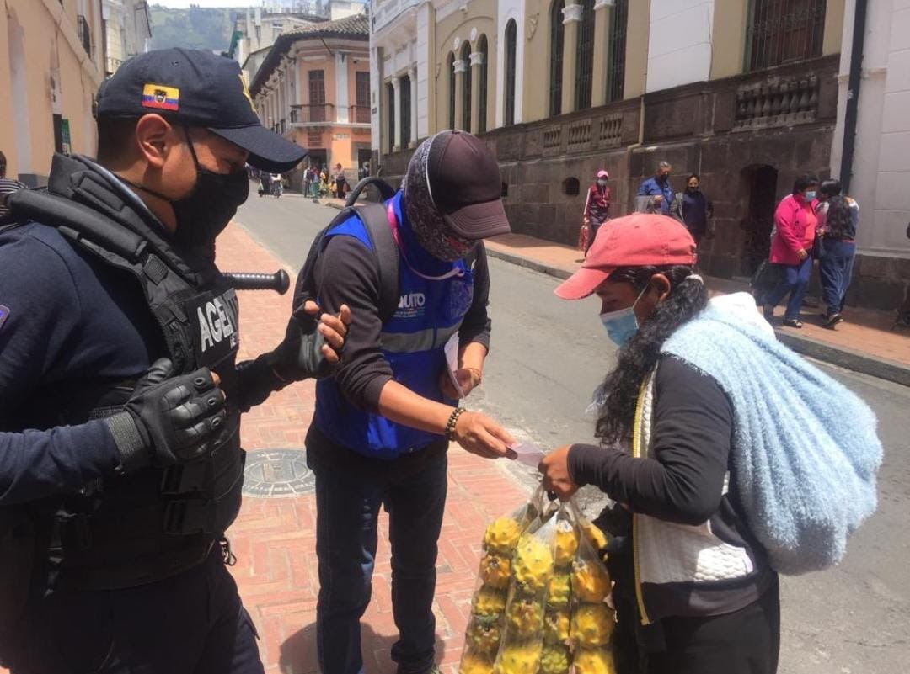
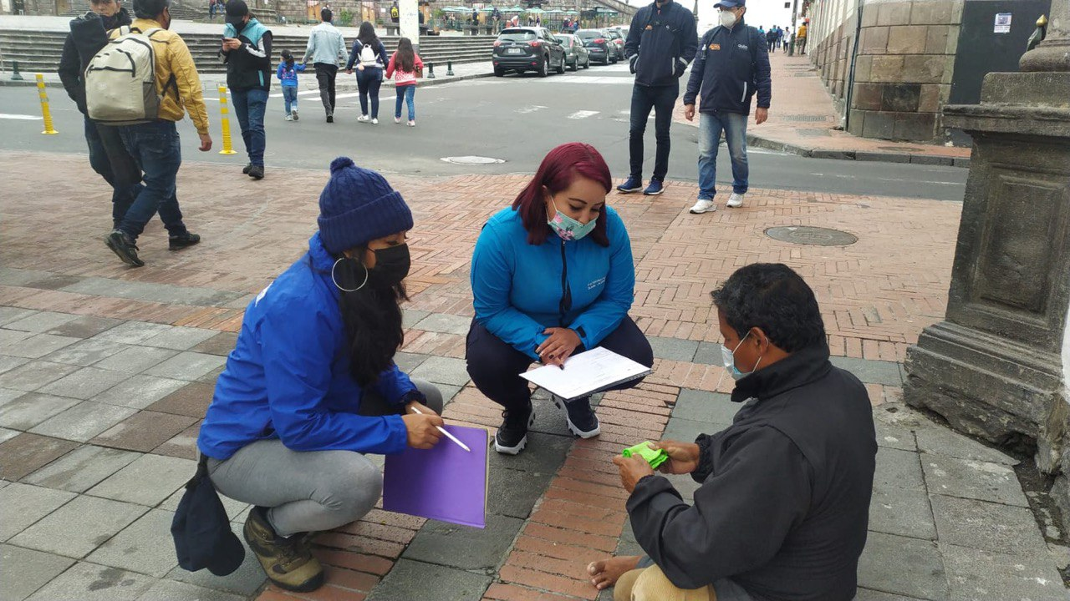
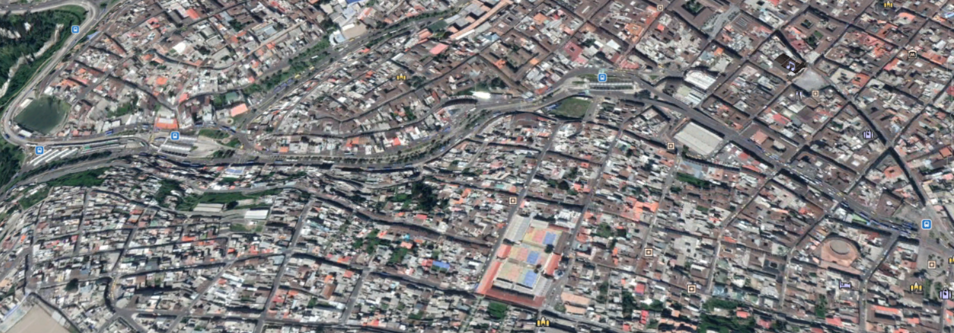
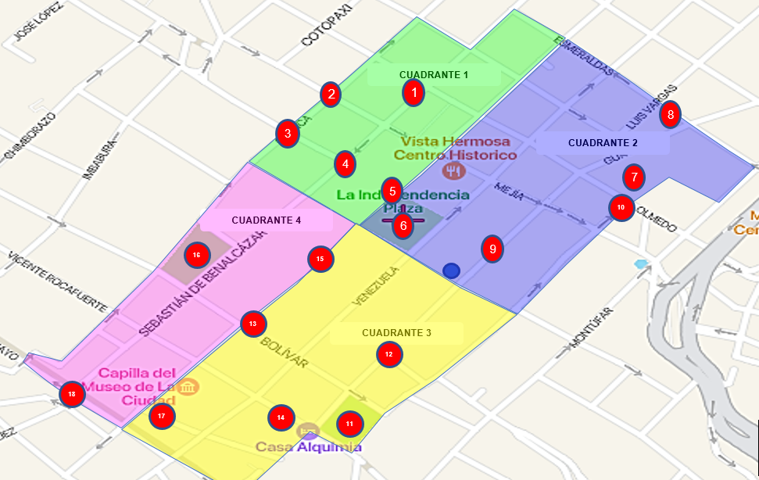
DESARROLLO
Lineamientos y fases del Plan de Intervención Integral:
Área de Intervención
FASE I
FASE II
FASE III
Entre el 11 y 15 de octubre se realizaron grupos de información a los comerciantes autónomos.
Entre el 16 y 30 de octubre se realizará el control del espacio público recuperado; así como reubicación y regularización de comerciantes autónomos.
El 25 de octubre se efectuarán grupos de información en la Marín.
A partir del 29 de Octubre se iniciará un proceso de intervención en la Marín con el apoyo de la Policía Nacional y Fuerzas Armadas.

Slide 10
DESARROLLO
Cuatro cuadrantes a intervenir en un área primaria de recuperación, en funciones de las siguientes actividades (FASE II):
CONTROL DOCUMENTAL Y FÍSICO DE COMERCIANTES AUTÓNOMOS
ASISTENCIA A PERSONAS EN SITUACIÓN DE CALLE
PREVENCIÓN SOCIAL Y SITUACIONAL DEL DELITO
FORTALECIMIENTO DE FACTORES PROTECTORES PARA EL TURISMO NACIONAL E INTERNACIONAL
COMUNICACIÓN ESTRATÉGICA.

Slide 11
ESTADÍSTICAS DE SEGURIDAD CIUDADANA E INCLUSIÓN SOCIAL INTERVENCIÓN INTEGRAL DEL CENTRO HISTÓRICO

Slide 12
RESULTADOS POR EVENTO, POR CUADRANTE
Cuadrante 1
Total de eventos: 359
Cuadrante 2
Total de eventos: 423
Cuadrante 3
Total de eventos: 387
Cuadrante 4
Total de eventos: 367
  TOTAL DE EVENTOS
  DEL 17 AL 28 DE OCTUBRE
1.536
Fuente: OPERATIVOS DIARIOS CH
Elaboración: Observatorio Metropolitano de Seguridad Ciudadana – OMSC

Slide 13
INSTITUCIÓN | EVENTO | TOTAL 17 A 28 DE OCTUBRE
Inclusión Social | Situación de calle | 83
 | Trabajo infantil | 10
 | Movilidad humana | 7
Patronato San José | Trabajo infantil | 10
 | Atención a adultos mayores | 31
 | Situación de calle (mendicidad - indigentes) | 108
 | Situación de consumo (sustancias sujetas a fiscalización) | 50
 | Situación de movilidad humana | 11
Secretaría de Salud | Acompañamiento en evento | 19
 | Toma de signos vitales | 164
 | Educación nutricional | 99
Agencia Metropolitana de Control | Acompañamiento en evento | 58
 | Medidas cautelares espacio público | 236
 | Medidas cautelares locales comerciales | 21
 | Fauna urbana | 13
Cuerpo de Agentes de Control Metropolitano | Acompañamiento en evento | 151
 | Exhorto | 74
Agencia Metropolitana de Tránsito | Contravención | 88
 | Apoyo al tránsito vehicular | 13
Empresa Pública Metropolitana de Aseo | Limpieza programada | 192
 | Limpieza emergente | 39
Agencia de Coordinación Distrital de Comercio | Socializaciones - prevenciones | 53
Cuerpo de Bomberos | Atenciones pre hospitalarias | 6
TOTAL DE EVENTOS EN LOS 7 DÍAS (17 AL 28 DE OCTUBRE) |  | 1.536
  INFORME POR INSTITUCIONES MUNICIPALES

Slide 14
RESULTADOS DE ALGUNAS INSTITUCIONES DURANTE EL OPERATIVO
EN EL CENTRO HISTÓRICO DE QUITO
AGENCIA METROPOLITANA DE TRÁNSITO
Atenciones | Cantidad | # personas
Contravención | 3 | 3
Apoyo al tránsito vehicular | 0
Total | 3 | 3
EMPRESA PÚBLICA METROPOLITANA DE ASEO
Atenciones | Cantidad | # cuadras
Limpieza programada | 8 | 82
Limpieza emergente | 8 | 8
Total | 16 | 90
CUERPO DE AGENTES DE CONTROL METROPOLITANO
Atenciones | Cantidad
Acompañamiento en evento | 6
Exhorto | 0
Total | 6
Fuente: Sistema de Información SIOMS
Elaborado por: Observatorio Metropolitano de Seguridad Ciudadana

Slide 15
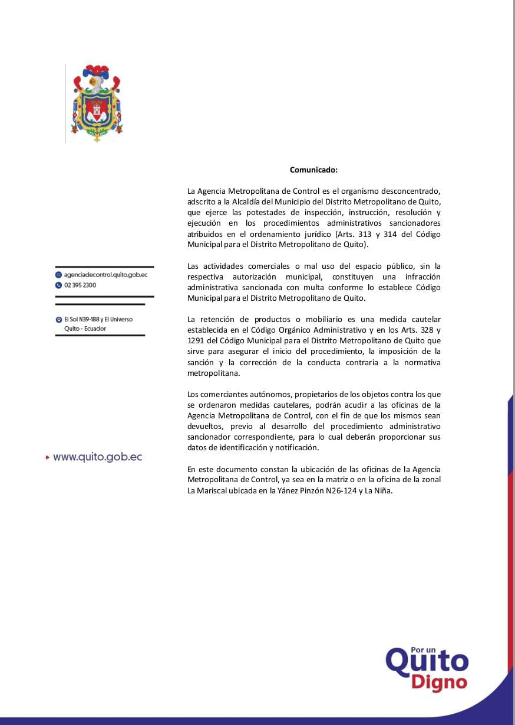
  COMUNICADO PARA RETIRO DE MEDIDAS CAUTELARES (AMC )

Slide 16
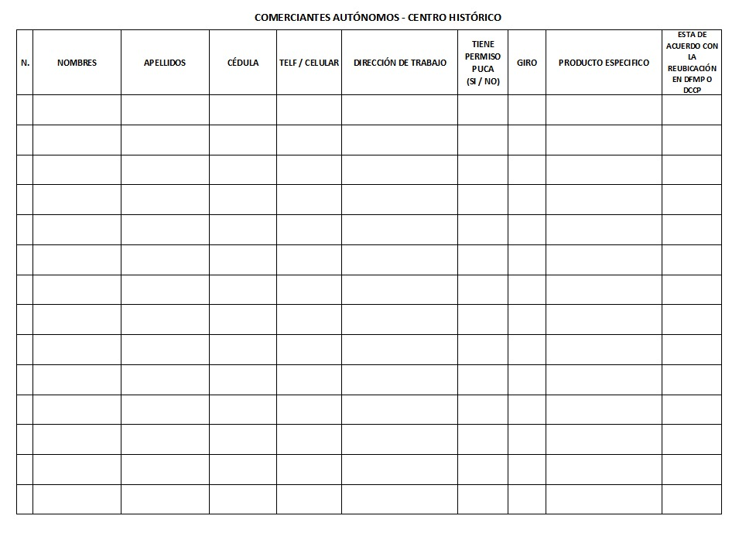
  FORMULARIO DE LEVANTAMIENTO DE INFORMACIÓN DE VOLUNTAD DE INGRESO A MERCADOS, FERIAS Y PLATAFORMAS (ACDC)

Slide 17
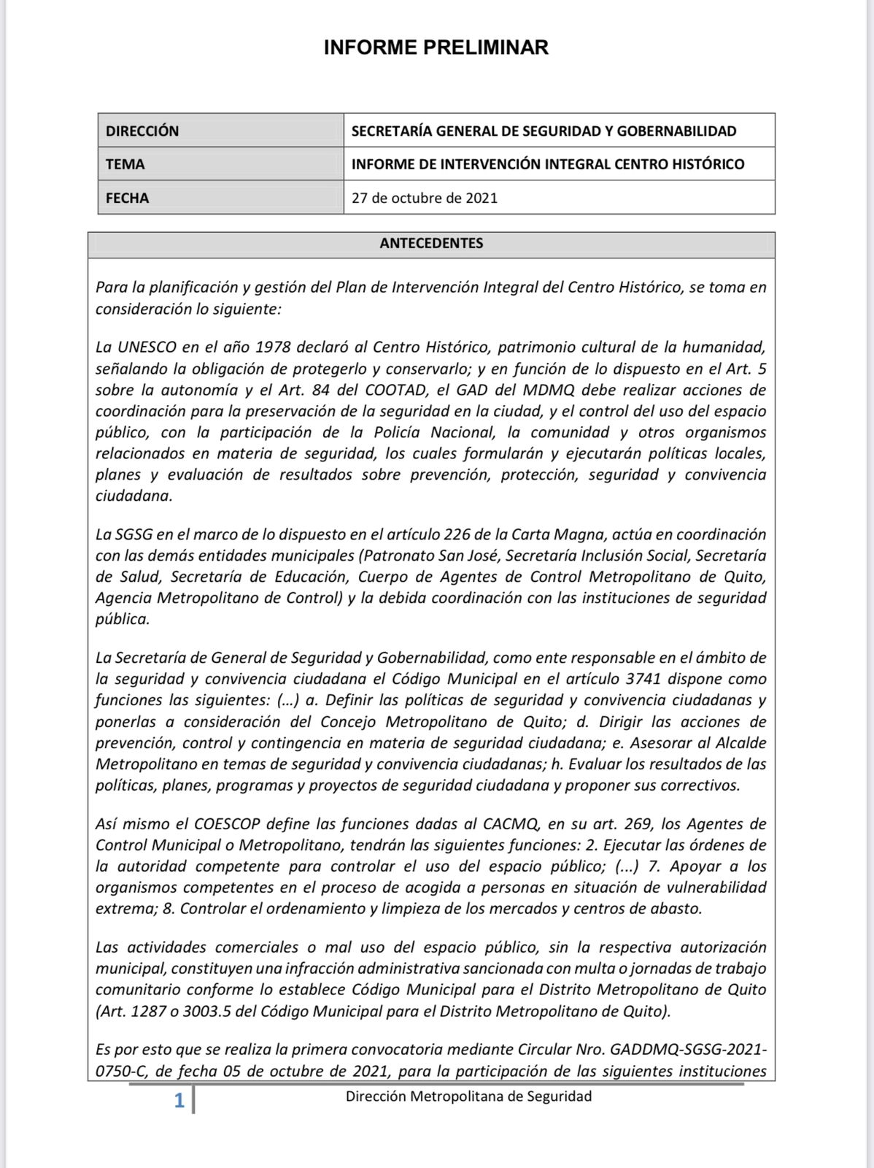
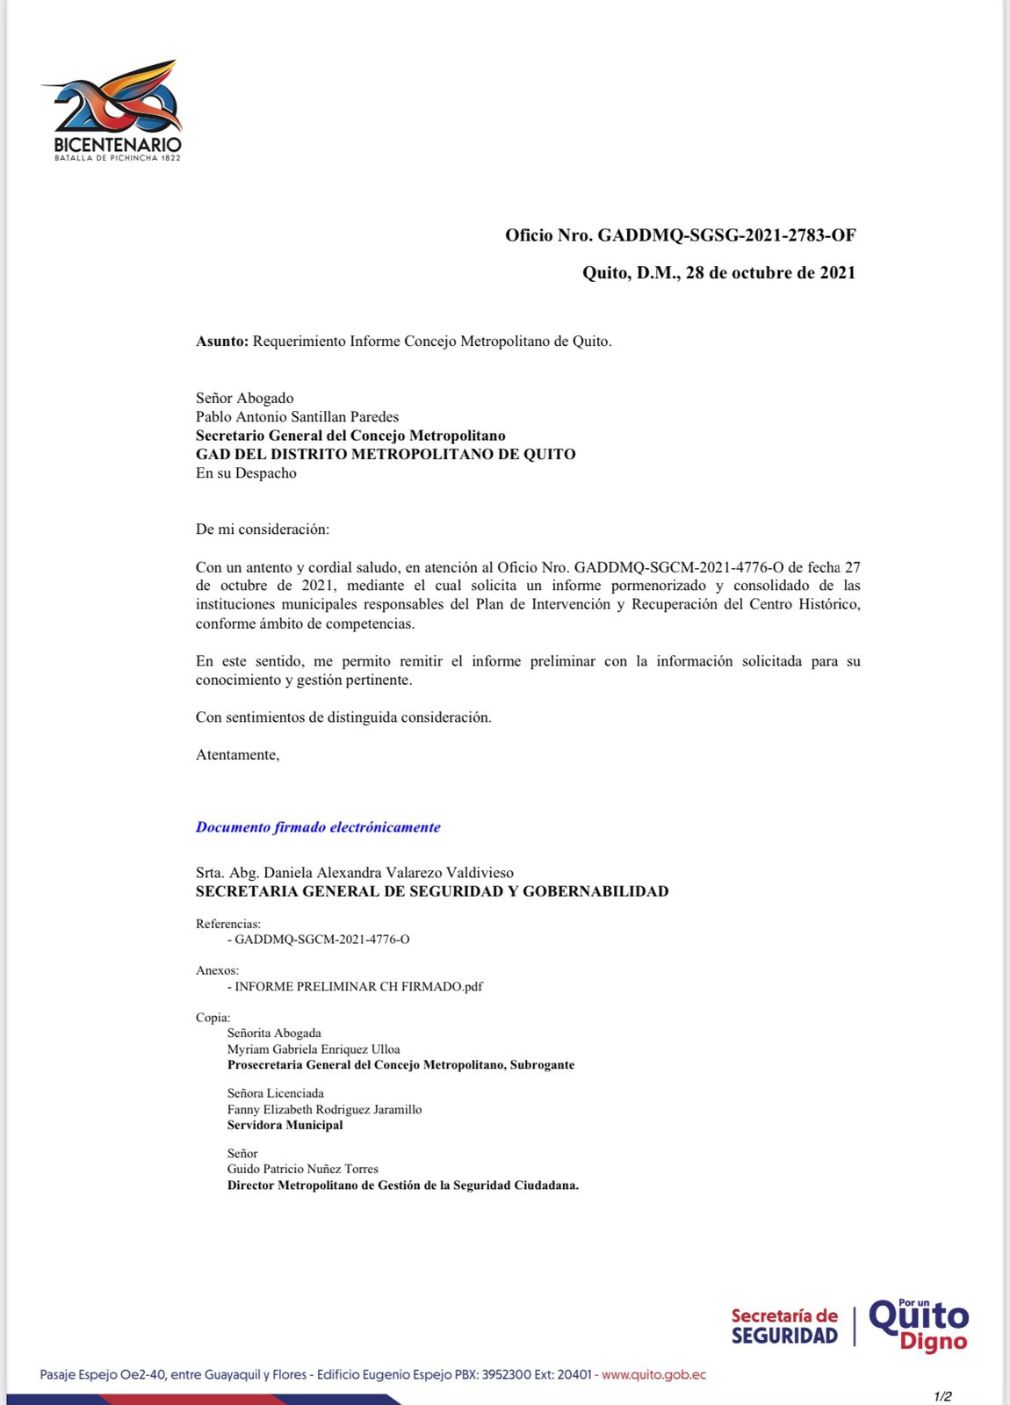
Oficio Requerimiento Informe
Concejo Metropolitano de Quito.

Slide 18
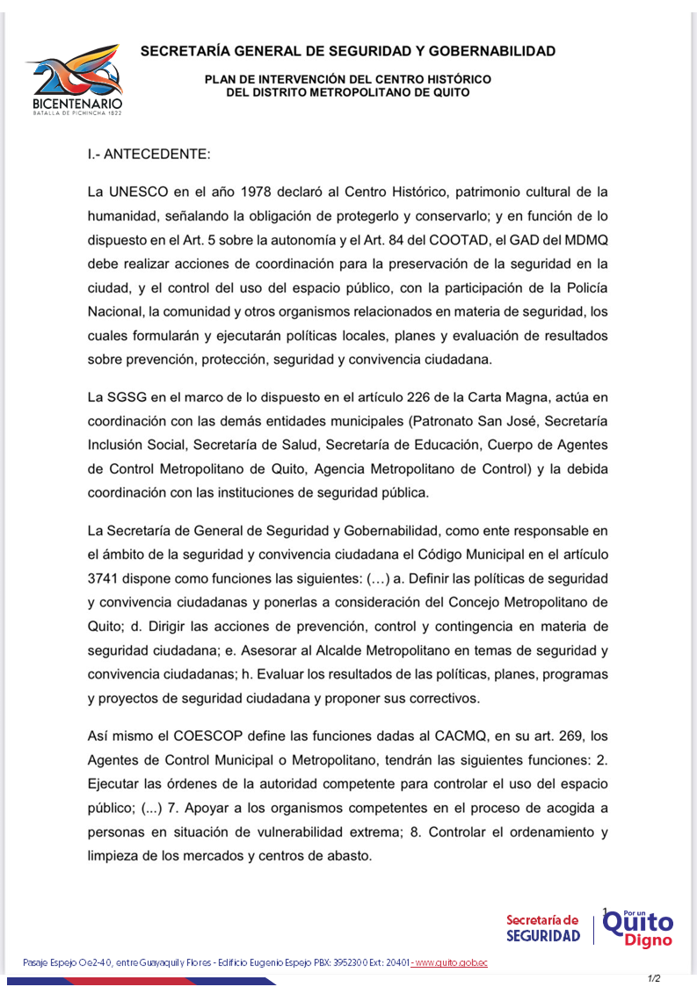
  PLAN DE INTERVENCIÓN DEL CENTRO HISTÓRICO DEL DISTRITO METROPOLITANO DE QUITO

